Slide 1
插入冒泡排序刷题
数据结构与算法365特训营

Slide 2
插入冒泡排序刷题
本次课内容
POJ2388
POJ2487
POJ2231
POJ1007

Slide 3
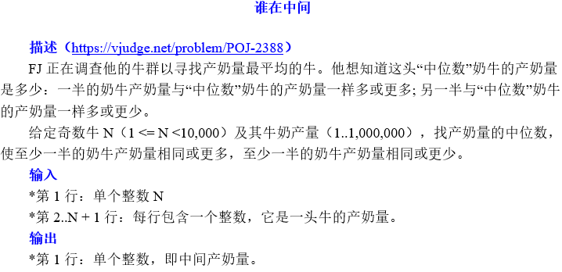
插入冒泡排序刷题
POJ2388

Slide 4
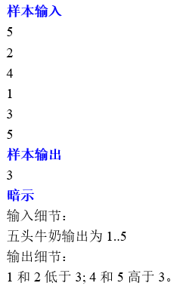
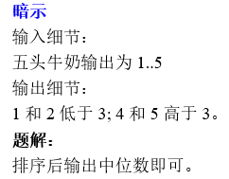
插入冒泡排序刷题
POJ2388

Slide 5
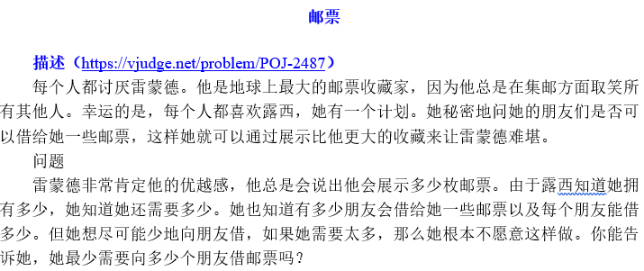
插入冒泡排序刷题
POJ2487

Slide 6
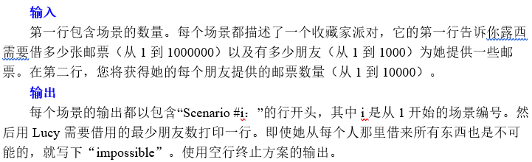
插入冒泡排序刷题
POJ2487

Slide 7
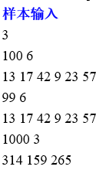
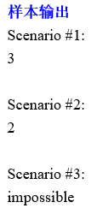
插入冒泡排序刷题
POJ2487

Slide 8
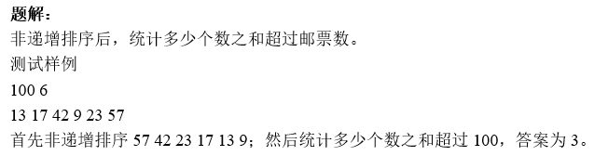
插入冒泡排序刷题
POJ2487

Slide 9
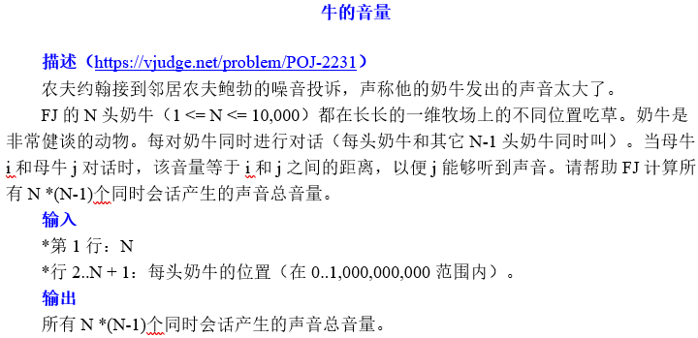
插入冒泡排序刷题
POJ2231

Slide 10
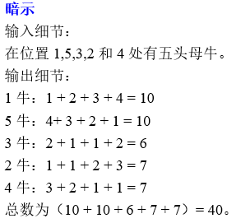
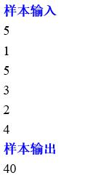
插入冒泡排序刷题
POJ2231

Slide 11
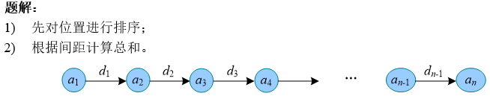
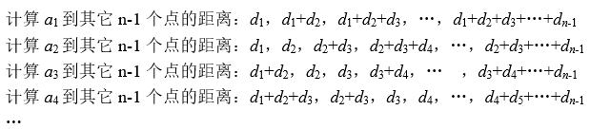
插入冒泡排序刷题
POJ2231

Slide 12
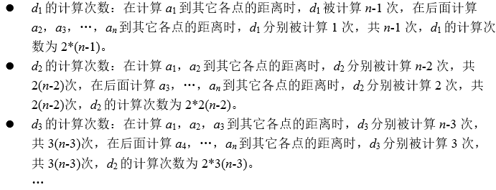
插入冒泡排序刷题
POJ2231

Slide 13
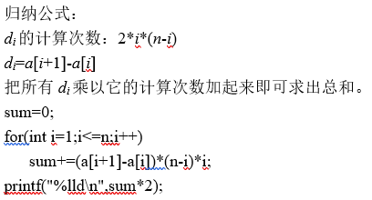
插入冒泡排序刷题
POJ2231

Slide 14
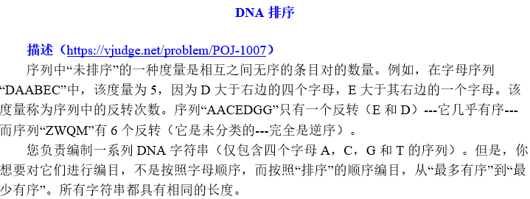
插入冒泡排序刷题
POJ1007

Slide 15
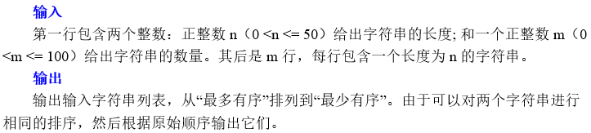
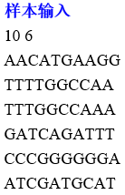
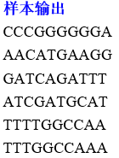
插入冒泡排序刷题
POJ1007

Slide 16
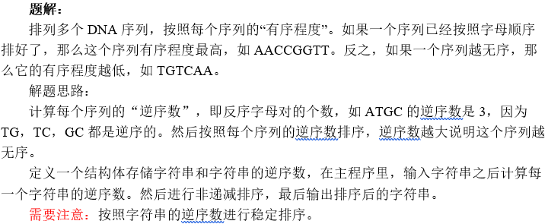
插入冒泡排序刷题
POJ1007

Slide 17
作业
POJ2388
POJ2487
POJ2231
POJ1007

